Slide 1
PLLを用いた可変遅延回路の製作
M2 志知秀治
名古屋大学 理学研究科
高エネルギー物理学研究室

Slide 2
Intro
自己紹介 + 回路のモチベーション

Slide 3
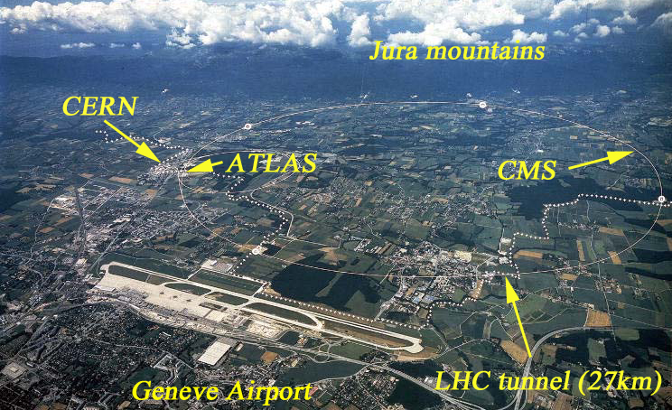
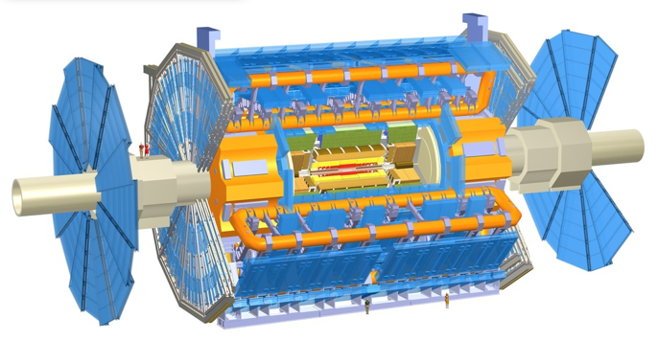
自己紹介 + 回路のモチベーション
LHC(Large Hadron Collider)実験
世界最大の加速器実験
陽子陽子衝突型
重心系エネルギー：14TeV
衝突頻度：40MHz
ヒッグス粒子の発見
暗黒物質の発見
ATLAS検出器
高さ:25m
幅:44m
読み出しチャンネル:1億6千万
→トリガー検出器が重要！
Notes:
陽子陽子衝突のため、ほとんどの衝突はゴミ

Slide 4
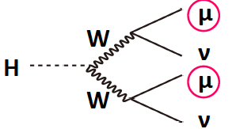
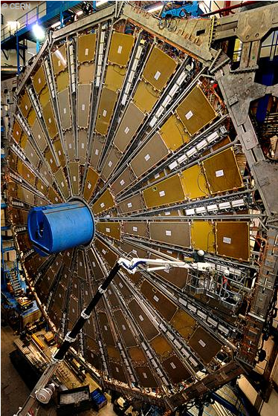
自己紹介 + 回路のモチベーション
→飛跡検出器を用いて運動量(磁場中の曲率)から事象選別する
＋
＋
荷電粒子の通過によってイオン化された
電子を電場をかけてワイヤーに集める
−
−
−
＋
＋
−
3/4
2/3
μ
磁場
→全ての計算は論理回路を用いて行われる。

Slide 5
自己紹介 + 回路のモチベーション
→トリガー判定は、40MHzのクロックに同期した論理回路で行う
→「何回目の衝突から来たか」を正確に把握することが重要！
この部分の信号をロスする
With ASIC
時間(t)
N-1回目
N-1回目
25ns
N回目
N回目
N+1回目
N+1回目
1n秒以下の精度を持つ可変遅延回路(0ns~25ns)を備えたICの製作
細かい開発の経緯
→より衝突点に近い位置に同様のシステムを設置
→放射線耐性のため、絶縁膜の薄いプロセスを用いて再設計

Slide 6
回路設計
プロセス : UMC社 0.25um(耐電圧2.5V)
CAD : cadence custom IC design tool
シミュレーター : hspiceS

Slide 7
ASICの仕様
1ns以下の遅延ステップ、25ns以上の遅延幅を持った可変遅延回路
output
input
TTL(0V-2.5V)
selector
[0:31]
1 delay unit
実現するための作戦
(1)インバータ2つを1unitとしたディレイ回路を32個並べる
(2)32個合わせて25nsの遅延になるように調整する
(3)32個中どこのunitを通過した後で取り出すかを決める
→25ns/32の遅延ステップ、25nsの遅延幅が可能！
(2)は、温度変化、電源電圧変化、製造誤差など含め調整が必要
→PLLを用いて実現!!

Slide 8
PLLを含むASICの構成
32 step variable delay
ダイナミックレンジ
調整用
VCON
Charge
Pump
32 step variable delay (VCRO)
Filter
Up
Down
Phase
Detector
PLL
ref_CLK
(20MHz)
output
input
selector
[0:31]
VCON
1 delay unit
Notes:
重要なのは遅延素子とローパスフィルタ

Slide 9
PLLを含むASICの構成
32 step variable delay
VCON
Charge
Pump
32 step variable delay (VCRO)
Filter
Up
Down
Phase
Detector
PLL
ref_CLK
(20MHz)
output
input
selector
[0:31]
VCON
1 delay unit
Notes:
重要なのは遅延素子とローパスフィルタ

Slide 10
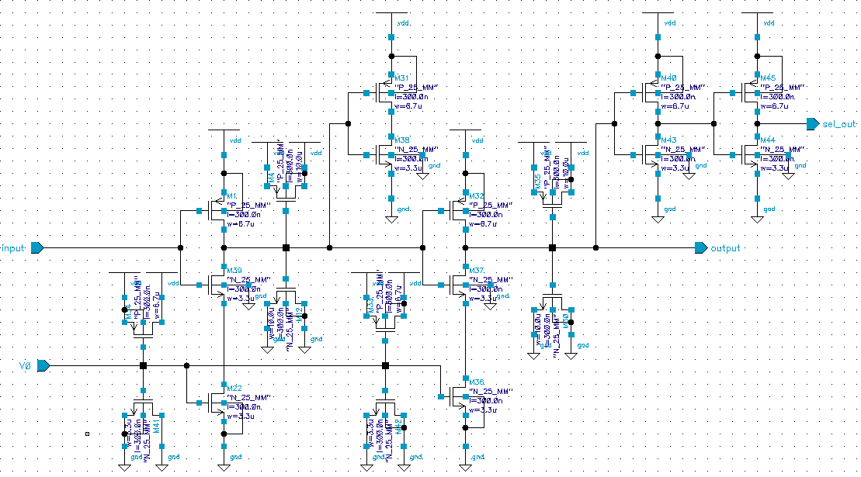
遅延素子
出力(セレクタへ)
インバータ
入力
出力
(次の遅延素子へ)
VCON
ここのMOSで
電流量を調節する
Notes:
下段のNMOSで電流量の調整→電圧変化の早さを調整

Slide 11
遅延時間とVCONの関係
25ns
Pulsar
オシロ
遅延回路を作る場合のポイント
•VCONで調整可能な範囲内にあるか？
•VCONの揺れが遅延時間に大きな影響を与えないか？
(今回作成したのは、25ns周辺で、1ns/0.02V程度)
PLL
VCON
電源

Slide 12
PLLを含むASICの構成
32 step variable delay
VCON
Charge
Pump
32 step variable delay (VCRO)
Filter
Up
Down
Phase
Detector
PLL
ref_CLK
(20MHz)
output
input
selector
[0:31]
VCON
1 delay unit
Notes:
重要なのは遅延素子とローパスフィルタ

Slide 13
ローパスフィルター
チャージポンプの出力の時定数を調整し、
全遅延素子のVCONに電圧を供給する。
10kΩ
Charge Pump
抵抗(~6.7kΩ)
By MOSFET
70pF
ここの電圧は位相に応じて
2.5V or 0Vの出力
VCON
ポイント ( PLL作成における重要点!! )
•VCONの値が収束(ロック)するまでの時間
•ロックしたときの振幅

Slide 14
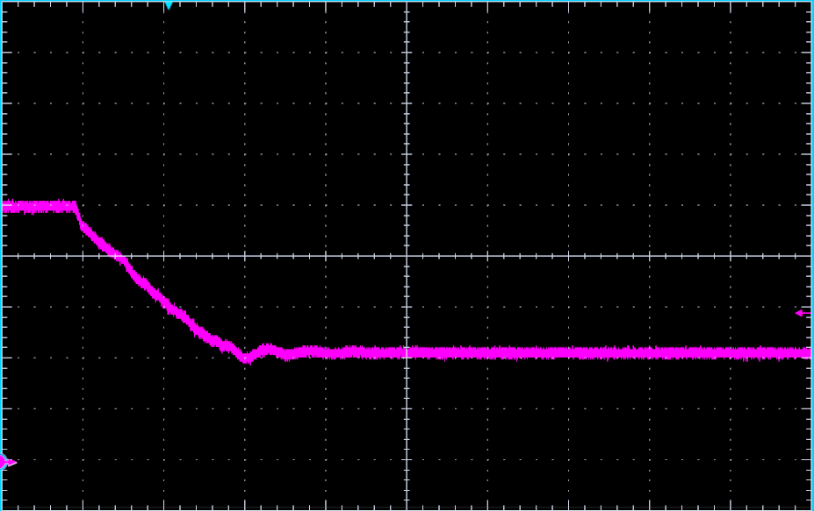
VCONの収束
2us
500mV
ロックするまでの時間 < 10us
ロックしてからの振幅 < 0.01V → 十分な性能

Slide 15
動作テスト
power
Pulsar
Debug line
オシロ
PLL
VCON
電圧計
Input
波長25ns
0V~2.5V
Output
波長25ns
0V~2.5V

Slide 16
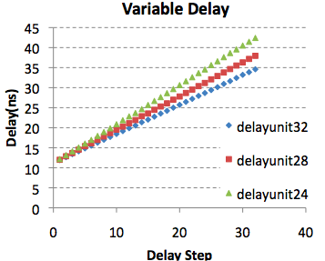
遅延回路の遅延ステップと遅延幅
PLL内の発振回路の
遅延素子数を変えて検証
→理想的には32個の遅延素子で
構成したときには、
遅延ステップ : 0.78ns (25/32)
遅延幅 : 25ns
になるはず。。。
PLL step | VCON(V) | 遅延ステップ(ns) | 遅延幅(ns)
32 | 1.07 | 0.73 | 22.67
28 | 1.01 | 0.84 | 25.96
24 | 0.948 | 0.98 | 30.25

Slide 17
検証
selector
[0:31]
VCON
1 delay unit
実際には
「遅延素子32個 + セレクタ + インバータ1つ」
の遅延時間が25nsになるように調整する
→遅延ステップは(25/32)より短くなる
遅延幅は遅延ステップ31個分
PLL step | VCON(V) | 遅延ステップ(ns) | 遅延幅(ns)
32 | 1.07 | 0.73 | 22.67
28 | 1.01 | 0.84 | 25.96
24 | 0.948 | 0.98 | 30.25

Slide 18
電源電圧の変化
ASICに与える電源電圧を2.1 ~ 2.9Vまで変化
→VCONによって、遅延時間が保たれている。

Slide 19
温度の変化
温度を5 ~ 40℃まで変化
→VCONによって、遅延時間が保たれている。
(少しずつ増えているのは、ASICの保護回路の影響？)

Slide 20
放射線耐性
10kGy(SiO2)までのガンマ線照射における変化
→遅延時間の変化は1ns以下で保たれている

Slide 21
まとめ
PLLを用いて、可変遅延回路の作成を行った。
→要求性能である、
•1ns以下の遅延ステップ
•25ns以上の遅延幅
を満たすASICを作成することができた。
→温度変化(5℃~40℃)
電源電圧(2.1V~2.9V)
10kGyまでの放射線
に対して遅延時間が1ns以下で保証されている

Slide 22
BACK UP
BACK UP

Slide 23
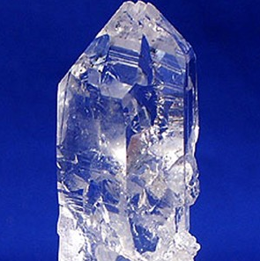
イントロダクション
PLL ( Phase Locked Loop ) とは？
→高い精度を持った可変位相発振器（クロック）
水晶発振器
利点:高い安定性
欠点:発振周波数が固定
インバータ発振器
利点:任意の発振周波数
欠点:安定性が悪い（温度、製造誤差）
→PLLは双方の利点のみを併せ持つ回路
（可変分解能TDC、可変遅延回路 etc…..）
‥
Notes:
言い換えれば、インバータの遅延時間を一定に保つことができる回路

Slide 24
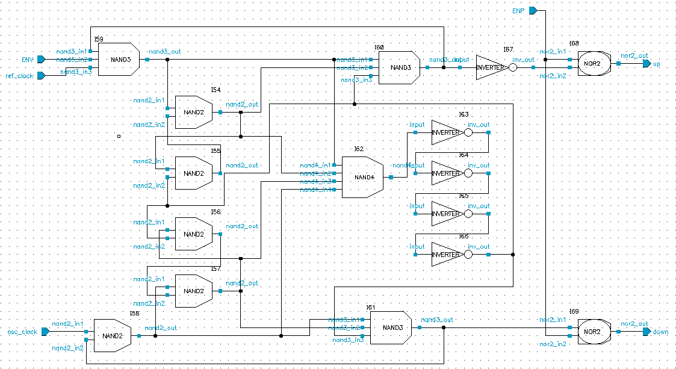
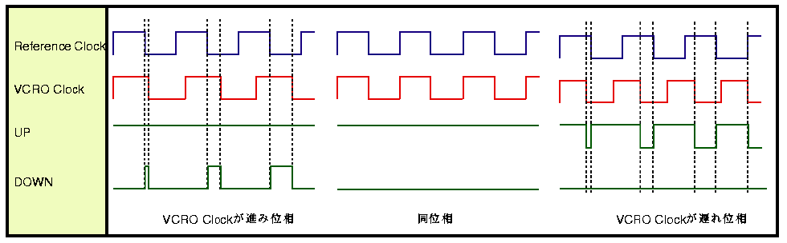
Phase Detector(位相検出器)
クロックの立ち下がりの時間差を検出する
リファレンス
クロックの入力
UP
VCROの入力
DOWN
リファレンス
VCRO
UP
DOWN

Slide 25
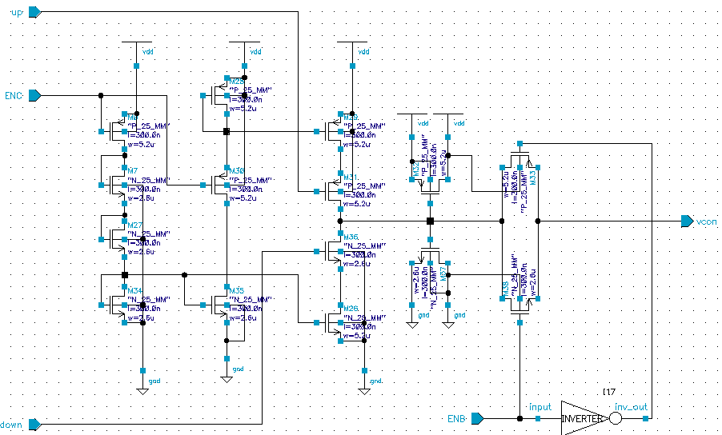
Charge Pump
VCROが進み位相のときは青枠が
onになってVCONの値を下げる
VCROが遅れ位相のときは赤枠が
onになってVCONの値を上げる

Slide 26
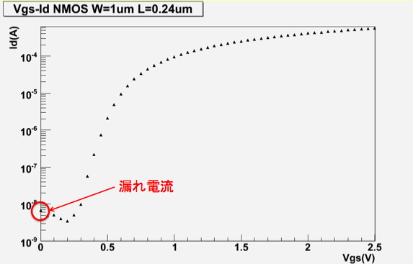
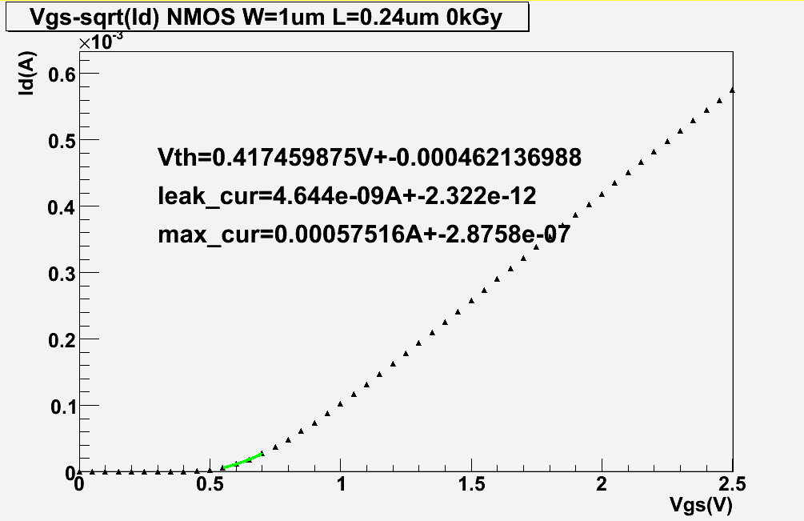
TEGパラメータ抽出

Slide 27
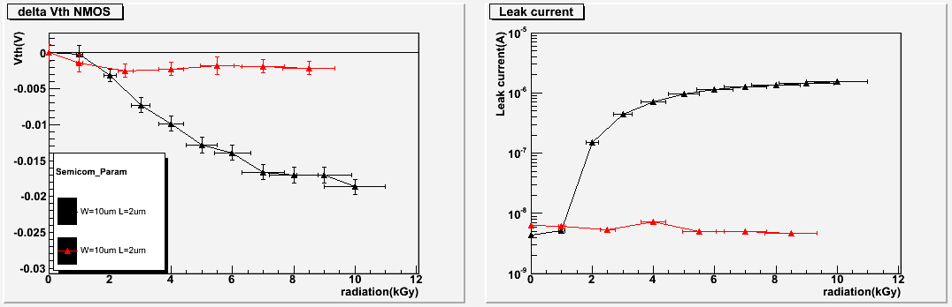
TEG バイアス
黒 : バイアス有り（Vgs=2.5、Vds=0、Vbs=0)
赤 : バイアス無し

Slide 28
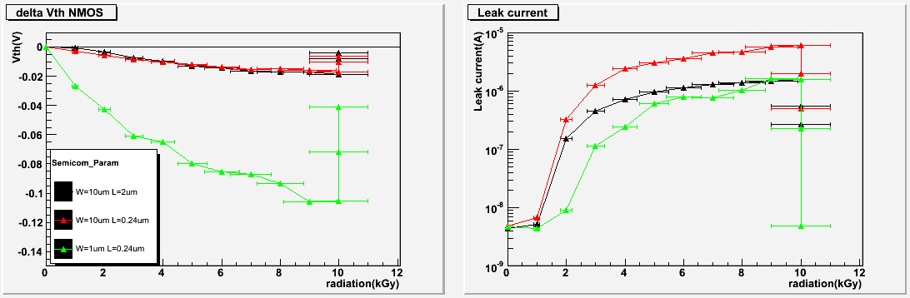
TEG NMOS

Slide 29
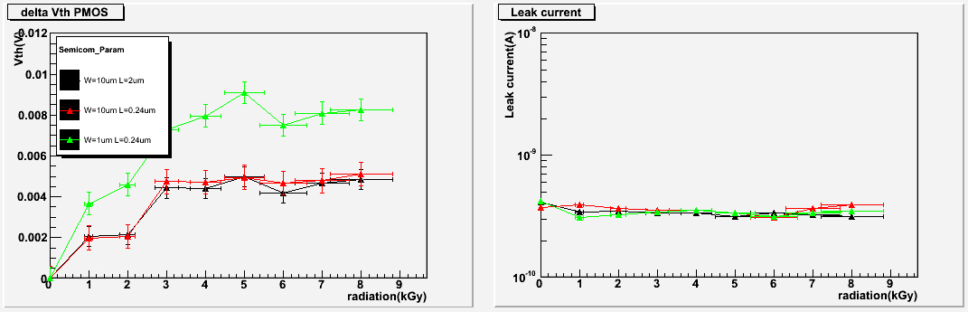
TEG PMOS

Slide 30
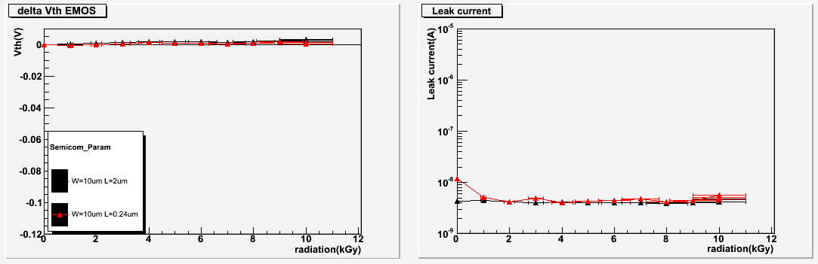
TEG ELT-NMOS

